Slide 1
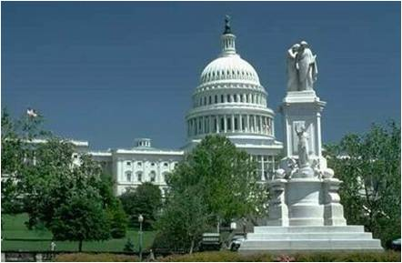
第13课
罗斯福新政

Slide 2
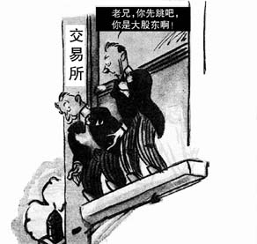
20世纪二十年代末、三十年代初的美国
想一想：从中你能发现当时的美国发生了什么事？
资本主义世界怎么啦？
1929年10月24日美国纽约股市突然打了个喷嚏，这个喷嚏迅速蔓延全国，然后资本主义国家都感冒了。
──百度百科
绝大多数史书都用“最惨的一年”
“山穷水尽”来形容1932年的美国。
“只有黑暗时代才能与之媲美”
──1932年美国大经济学家约翰·梅纳德·凯恩斯
“20世纪30年代是萧条、危机和战争的十年。”
──美国当代历史学家斯塔夫里阿诺斯《全球通史：1500年以后的世界》

Slide 3
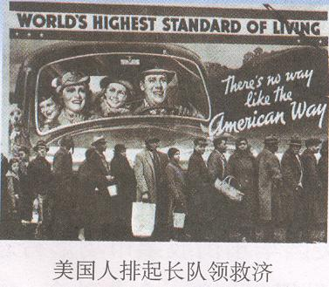
寻找原因
20年代美国街头的宣传画
繁荣年代

Slide 4
寻找原因
经济危机爆发的原因
消费能力不足
股票投机过度
生产能力增长
过度信贷消费
经济
危机
主要原因
生产与消费的矛盾

Slide 5
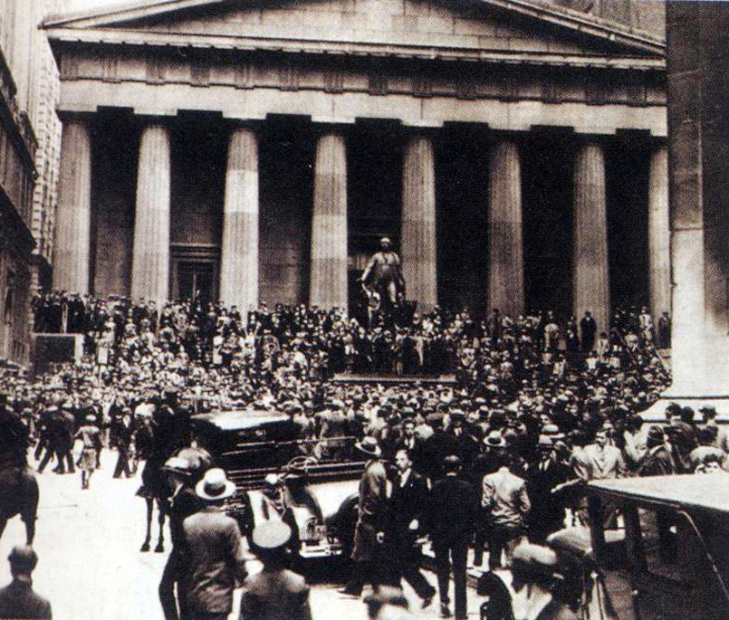
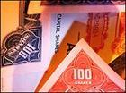
了解危机
华尔街股市
10月24日抛售12,894,650股股票易手；
10月28日的“黑色星期一”，股指狂泻13％；
10月29日，抛售1638万股股票易手，再跌22℅，再次打破历史记录，损失比协约国所欠美国的战债还大5倍。
到11月中旬，30亿美元股票消失不见。
1933年，股票市场跌到最低点时，约有740亿美元无影无踪，相当于1929年9月股票价值的5／6，约为第一次世界大战全部战费的3倍。
1929年 10月
股市崩溃
股票价格猛跌
繁荣化为乌有，危机全面袭来
请回答：
这次经济危机是何时从哪国最先开始的?
阅读课本P41，回答：这场席卷全球的经济危机状况如何?
1929年 美国
经济危机首先从哪个市场反映出来？
股票市场

Slide 6
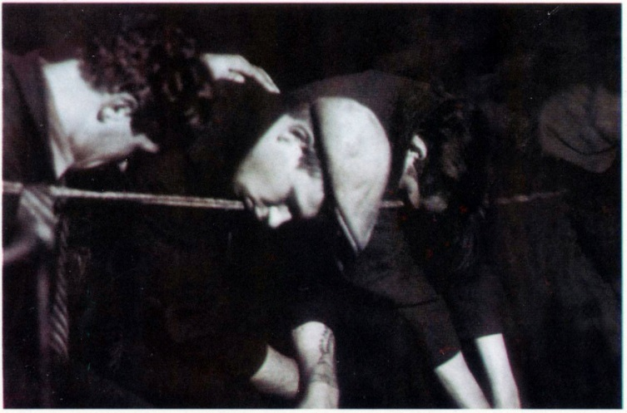
了解危机
思考：结合所学知识和课本，分析这次经济危机有什么特点？
特 点
表 现
实质
经济危机
股市崩溃
生产相对过剩
1929年—1933年
金融业
范围广
银行倒闭
美国
工商企业破产
时间长
工 业
农产品价格爆跌
破坏性大
农 业
失业人数激增
资本主义国家
货币贬值
商 业
市场萧条
失 业
……

Slide 7
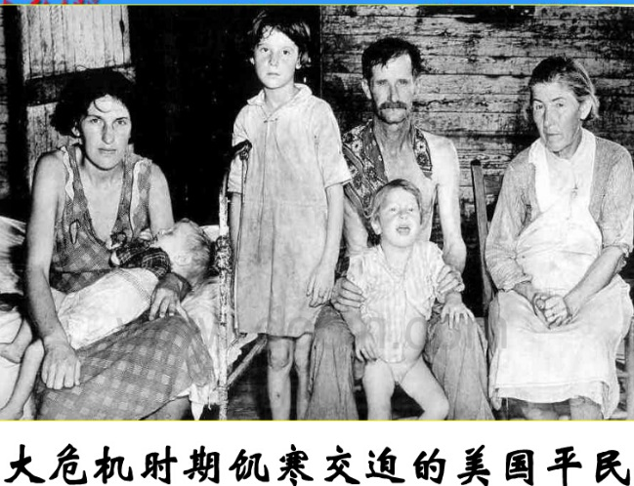
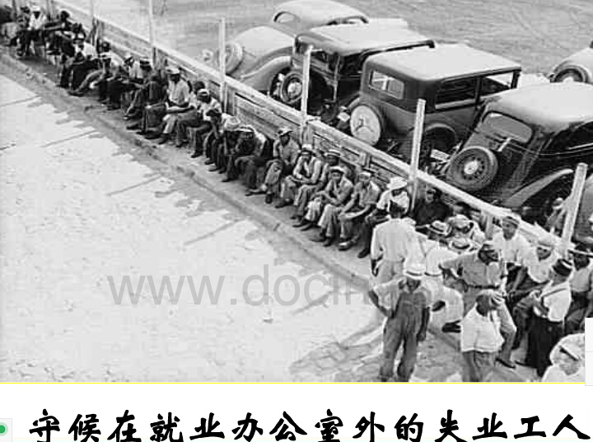
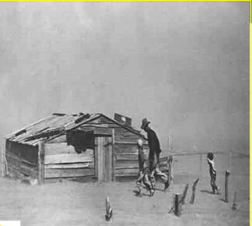
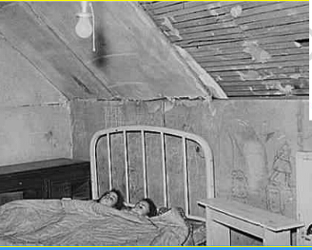
角色选择 谈论影响
在经济危机中，受害最深重的是谁？
选择一个角色，结合经济危机的实际状况，谈谈你的做法并说明理由。
家
假如你是当时的一位国家元首，你所领导的资本主义国家正陷于危机之中，你将如何应对？
“假如你是当时的一位失业者，你将怎么办?”

Slide 8
经济危机的影响：
角色选择 谈论影响
加深各国的时候危机
加剧世界局势的紧张
成为第二次世界大战的一个重要原因

Slide 9
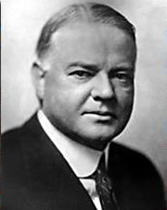
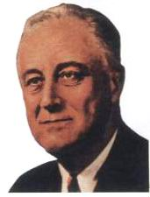
如果竞选成功，我保证将为美国人民实行新政!
最好的经济是完全自由的市场经济，最好的政府是不干预经济的政府。
1575万票—2280万票
胡佛( 饥饿总统)
PK
罗斯福

Slide 10
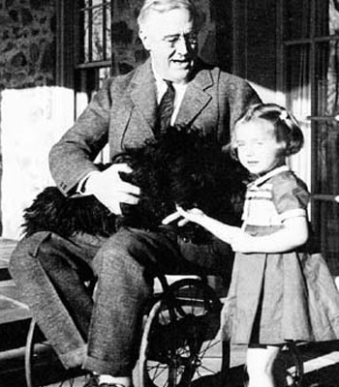
罗斯福新政的前提：
_________，富兰克林·罗斯福就任美国总统，宣布实施_______
1933年3月
“新政”
◎他是一位杰出的美国总统；
◎他是唯一一位连任四届的美国总统(1933-1945)；
◎他是唯一一位坐在轮椅上的美国总统；
◎他被人们喻为“狮子”和“狐狸;他是继华盛顿林肯后最受美国和世界公众欢迎的美国总统。
First of all , let me assert my firm belief that the only thing we have to fear is fear itself.
我首先表明我的坚定信念：我们唯一值得恐惧的就是恐惧本身。
富兰克林•罗斯福 (1882--1945)

Slide 11
罗斯福新政的措施
目的：缓解经济危机，维护资本主义统治
问题 | 措施
股市崩溃 银行倒闭
生产过剩 企业破产
农产品 价格猛跌
失业剧增 矛盾重重
整顿财政金融
整顿银行，恢复银行信用
《国家工业复兴法》，规定工资工时、价格规模、市场分配等，防止盲目竞争
加强对工业的计划指导
（核心）
调整农业政策
减耕减产，政府收购剩余产品
增加就业机会
兴建公共工程，以工代赈

Slide 12
整顿金融体系
恢复银行信用，稳定人心

Slide 13
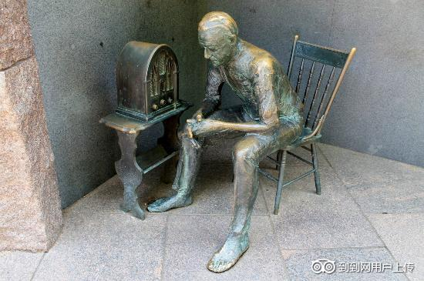

在华盛顿的罗斯福广场，我们可以看到这样一个塑像：一个穿着平常服装的平民，坐在房间一角，侧着脑袋，正全神贯注地听着。他在听什么呢？他是在听罗斯福的“炉边谈话”。

Slide 14
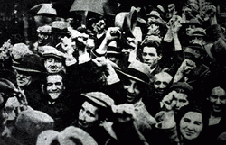
“我的朋友们，你们把钱存在银行里，银行并不是把这笔钱放在保险库里。银行是把你们的钱用于许多不同形式的投资，换句话说，银行把钱用来使工农业的轮子保持运转。……在正常情况下，（银行留存的）钱是完全足够普通公民对现款的需要的。把钱存在重新开业的银行里比放在褥子底下更安全。”
——1933.3.12罗斯福第一次“炉边谈话”
3月13日人们开始排起长龙到银行存钱，4月银行存款额超过了提取额。大约13500多家银行复业，纽约股票交易所也重新响起了电锣声，道琼斯股票行情发报机传出了这样的一句话：“幸福的日子又来到了！”

Slide 15
通过《国家工业复兴法》
加强对工业的计划指导
防止盲目竞争

Slide 16

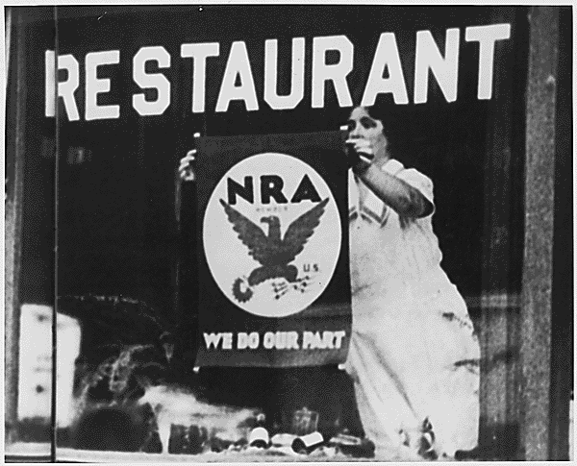
凡是接受法规的企业，一律发给印有“我们尽我们的职责”的蓝鹰标志。
一家餐馆正在自家的餐馆大门上贴“蓝鹰”标志
工业产值1935年比1933年几乎翻了一番。1936年底，工业总产量超过危机前的年平均数。

Slide 17
调整农业政策

Slide 18
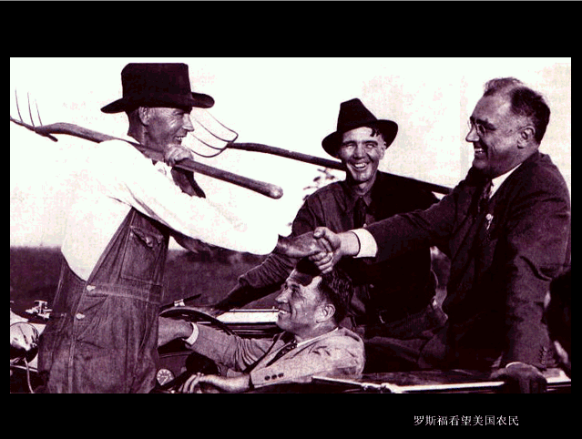
1933年,制定《农业调整法》并据此成立农业调整署,其措施为：减少耕地,缩小现有的耕地面积,屠宰大批牲畜,由政府来补贴农民的经济损失。
农民的现金收入从1932年的40亿美元增加到1935年的近70亿美元。

Slide 19
推行以工代赈

Slide 20
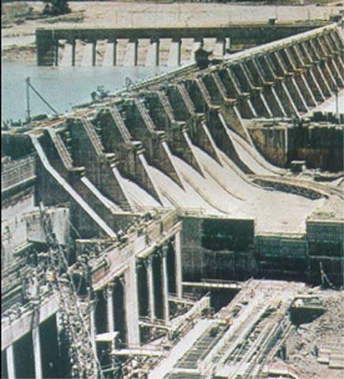
以工代赈
国会拨款７.5亿美元
建造田纳西水利工程
增加就业
刺激消费
稳定社会
完善设施
缓和阶级矛盾

Slide 21
社会福利

Slide 22
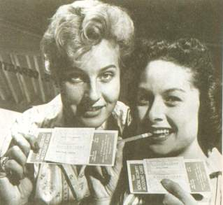
“一个政府如果对老者和病人不能照顾，不能为壮者提供工作，不能把年轻人注入工业体系之中，听任无保障的阴影笼罩每个家庭，那就不是一个能够存在下去，或是应该存在下去的政府”。
——罗斯福
1935的《社会保障法》：政府实行养老金和失业保险制度，对儿童、残疾人、无谋生能力者提供救济。

Slide 23
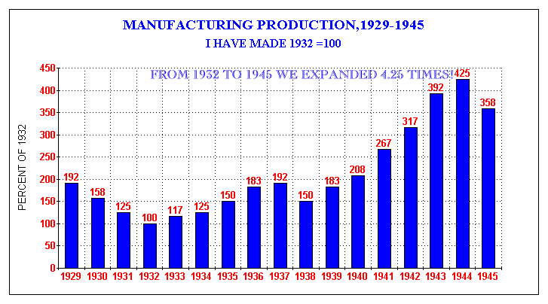
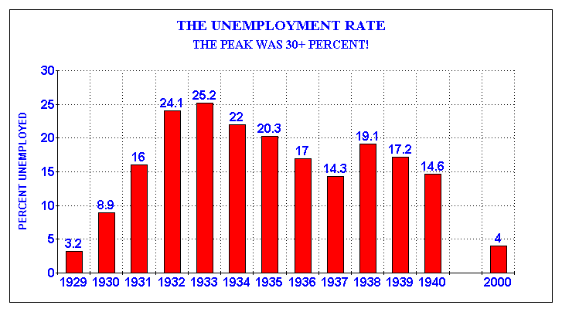
如何评价罗斯福新政？
罗斯福就任不到11天，全国四分之三的银行重新开业，股票价格上涨15％，金融恐慌基本结束。
生产恢复图
失业率下降图
促使社会生产力恢复，经济形势好转。

Slide 24
如何评价罗斯福新政？
柯立芝总统（1923－1928）提出“美国人的事业就是做生意”，提出美国的基本原则是不干涉大企业经济，“我倾向于减少而不是扩大（联邦）政府对人民的企业活动施加的约束和控制”。
胡佛（1929－1932）的就职演说中表示要继续奉行前任的政策。
“新”：改变了传统的自由放任的政策，加强了国家对经济的干预。
深远影响：开创资本主义国家干预经济的新模式，即国家垄断资本主义。

Slide 25
罗斯福新政的实质
作为一个国家，我们拒绝了任何彻底的革命计划。为了永远地纠正我们经济制度中的严重缺点，我们依靠的是旧民主秩序的新应用。
——罗斯福
⒈所谓“彻底的革命”是指什么？
答：推翻资本主义制度。
2.对旧民主秩序的新应用，我们如何理解？
答：在资本主义制度内部进行调整，加强国家对经济的干预和指导。
3.由此可见，罗斯福新政的前提是什么？
答：维护资本主义制度。
维护资本主义制度前提下所作出的政策调整

Slide 26
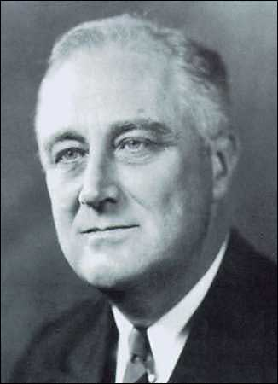
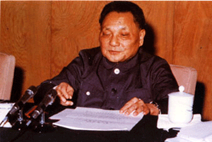
拓展联系
有人说，20世纪出现了两大改革家，一个挽救了现代资本主义，一个挽救了现代社会主义。他们是谁？有何突出成就？
罗斯福通过新政使美国走上国家垄断资本主义道路，对西方资本主义产生了深远影响；
邓小平通过改革开放使中国走上有中国特色的社会主义道路，取得了翻天覆地的变化。

Slide 27
拓展联系
他们身上有哪些共同的地方？从中可以获得什么启示？
共同之处：
都注重计划与市场相结合
敢于直面困难，愈挫愈坚，坚韧不拔的意志
勇于创新，善于借鉴，大胆尝试
以国家的前途、人民的幸福为己任
启示：
不同社会制度的国家可以相互借鉴，相互学习
经济体制改革要结合国情，与时俱进

Slide 28
比较华盛顿、林肯、罗斯福
人物 | 当时解决的主要问题 | 重大事件 | 主要影响
摆脱英国的殖民统治
华盛顿
独立战争
取得民族独立
废除黑人奴隶制度,维护国家统一
维护了国家统一,废除了黑人奴隶制度
林肯
南北战争
开创了政府干预经济的先河;度过了危机。
罗斯福
缓解经济危机
罗斯福新政

Slide 29
背景
经济大危机
整顿金融体系
加强对工业的计划指导
调整农业政策
推行“以工代赈”
社会福利
内容措施
罗斯福新政
特点
国家加强对经济的干预和指导
积极方面：使美国度过了经济大危机，对资本主义世界产生了深远影响。
影响
局限性：没有改变资本主义的本质，无法解决美国社会的根本矛盾。

Slide 30
大家来找茬
火眼金睛
1.1929年从美国开始的经济危机的特点时间长，范围广，破坏性大，波及全球
2.经济大危机爆发的根本原因是资本家盲目扩大生产，生产处于无政府状态，导致生产相对过剩
3.胡佛在经济方面的主张是自由放任，这符合当时的美国国情
4. 1933年3月，罗斯福就任美国总统，宣布实施“新政”，目的是应付日益严峻的经济危机
5.罗斯福新政的核心是加强对经济的计划指导，其中关于最低工资和工时的规定，有利于缓和阶级矛盾
6.“以工代赈”着眼于民生问题，有利于缓和阶级矛盾，促进资本主义的发展，具有创新性
7.罗斯福新政的实质是维护资本主义制度前提下所作出的政策调整，是对生产力的调整
8.罗斯福新政从根本上解决了经济危机，开创了国家垄断资本主义的新模式

